Slide 1

國立中興大學
工學院
College of Engineering, NCHU
院務推動項目

Slide 2

院務推動項目
  BEST雙語教學計畫
  新工程教育計畫
  工學院學士學位學程
  智慧工程科技國際博士學位學程
  行政雙語化
  教學研資料庫

Slide 3
BEST
雙語教學教育計畫

Slide 4
BEST雙語教學計畫 -執行現況
教職員生
補助措施
(英語檢定獎勵、彈性薪資、業務費、設備費補助)
雙語活動
(全英文專題/論文競賽、聖誕派對)
前導課程
(開設ESAP、
EGAP課程)
教學培訓
(教師、TA工作坊)
建立友善
雙語學習
環境
學習輔助
(教學輔助手冊、說明會)
工學院112學年度
受補助教師
150
人次
EMI課程達
102門
占全院17%
受補助學生
123
人次
EMI修課學生
3028
人次
ESAP/EGAP
修課學生
154
人次
EMI=全英語授課課程
ESAP=專業學術英語課程
EGAP=一般學術英語課程

Slide 5



BEST雙語教學計畫 –獎勵措施
授課教師
行政單位/行政人員
彈性薪資
實體課程業務費補助
線上課程業務費補助
TA工讀金補助
英語檢定獎勵
設備費(約5-10萬)
英語檢定獎勵
學生
專題研究競賽-全英文組
研究生論文競賽-全英文組
TA工讀金加碼
英語檢定獎勵
詳細補助辦法詳見工學院雙語計畫網站

Slide 6
新工程教育計畫

Slide 7




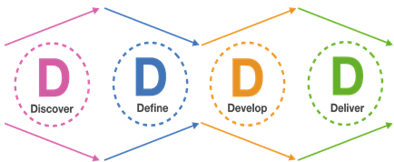


新工程教育計畫
計畫目標
課群主題
智慧城鄉
智慧材料
智慧製造)
  真實工程問題串接課程
  聯合國永續發展目標
  2050淨零碳排
  設計思考
  PBL

Slide 8
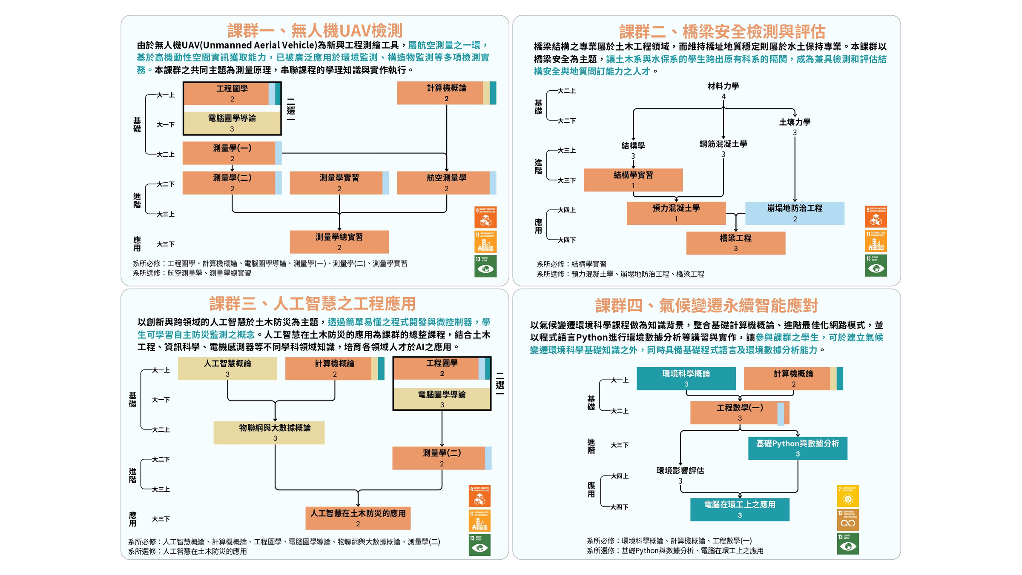
課群
介紹
土木
環工
水保
智創學程

Slide 9
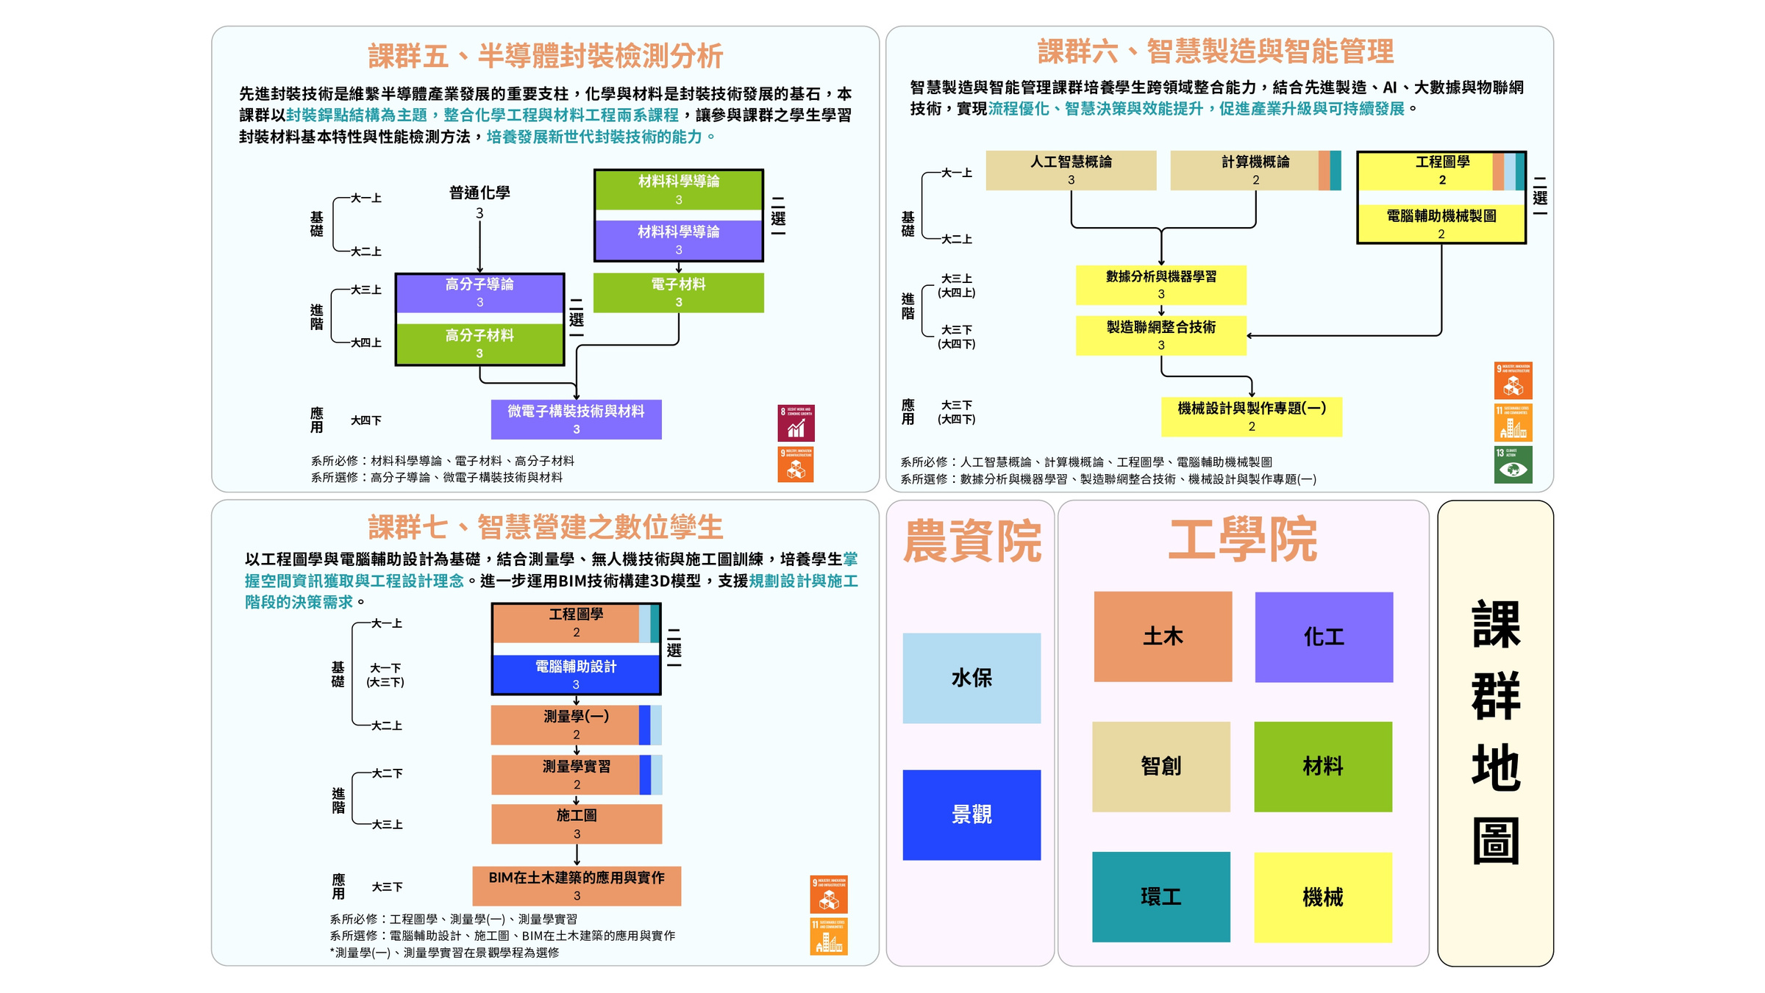
課群
介紹
化工
材料
機械
土木
景觀

Slide 10
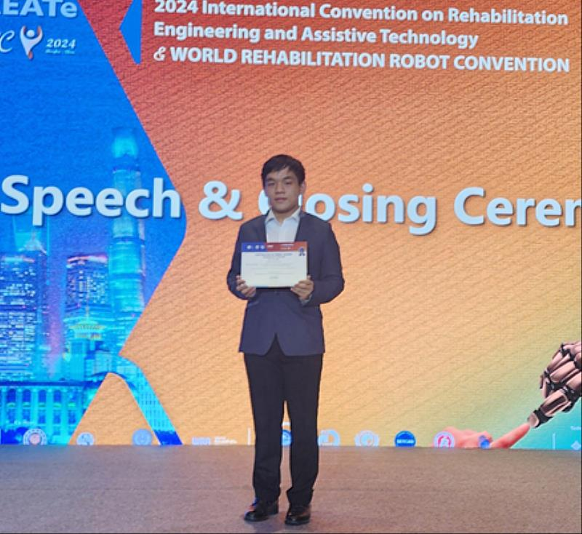
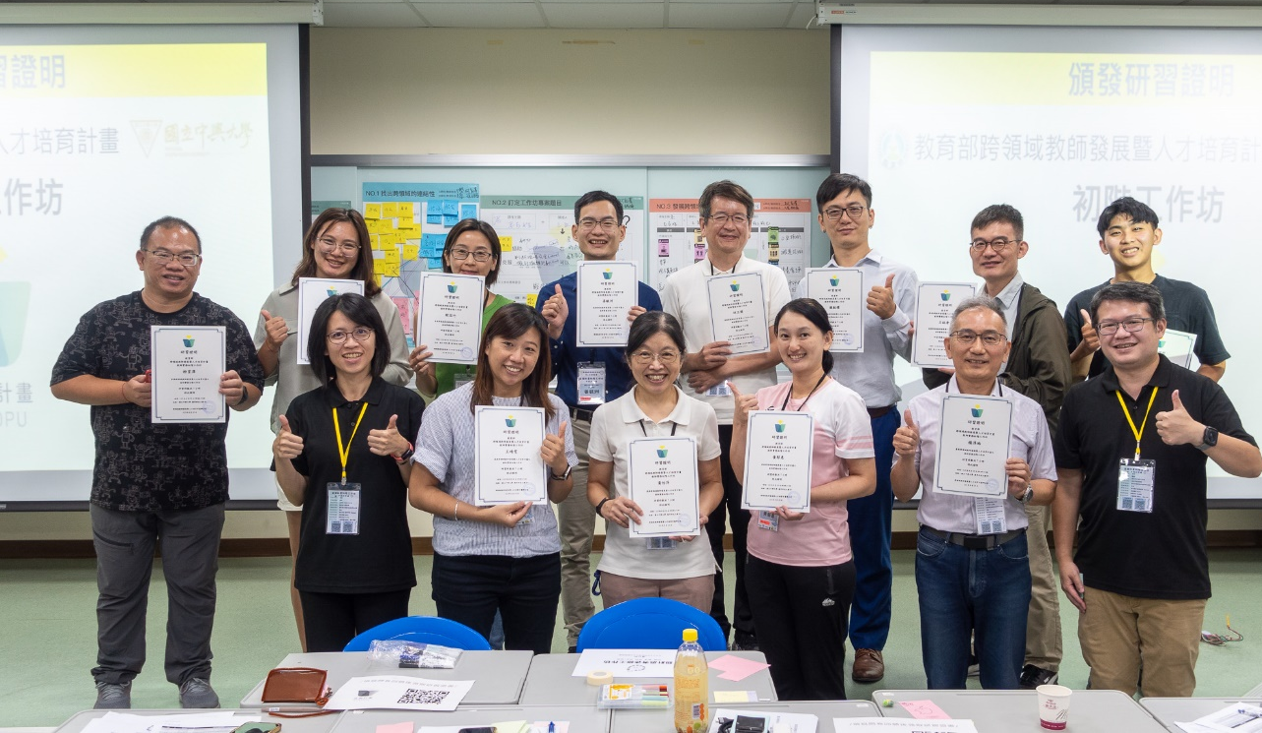
新工程教育計畫 –執行現況
教師與學生工作坊
4場
學生參與
專業競隊
12隊
學生
業界實習
3人次
學生
參與研討會
8場
學生修課
1637人次
智創學程學生代表台灣參加第16屆全球學生創新挑戰賽(gSIC 2024)，榮獲優勝獎(Merit Award)。
辦理苗圃初階工作坊，共22位校內外師生同仁參與，並取得種子教師資格。

Slide 11
工學院
學士學位學程

Slide 12

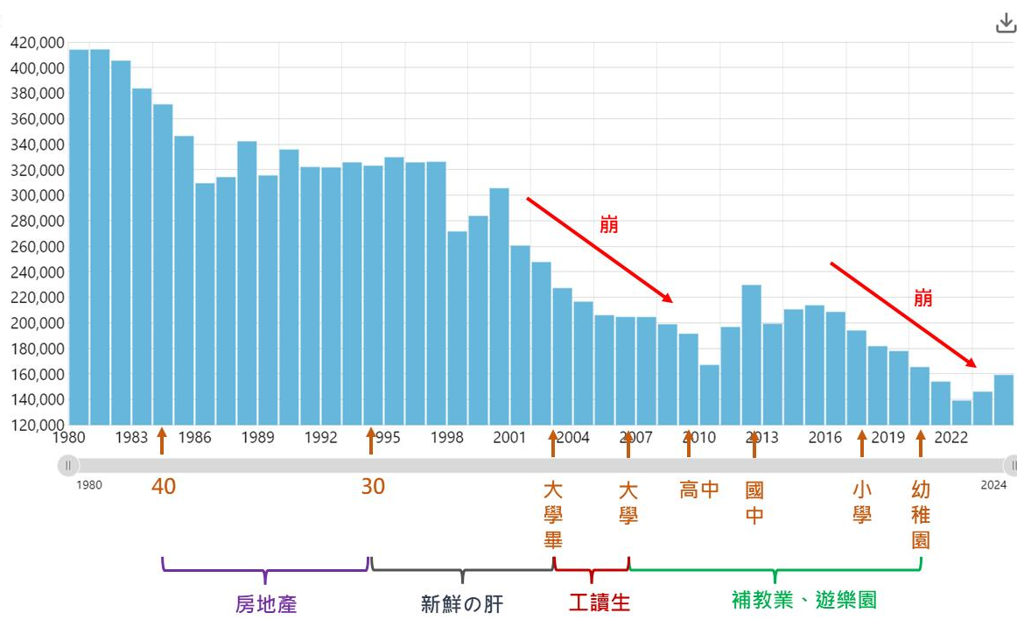
出生人口斷崖式減少
出生數驟減第一波直接衝擊
出生數驟減第二波衝擊
不是不到，而是快到!!
第一波出生數驟減人口即將大學畢業
台灣少子化現況影響
總計值（人）
研究所畢業
大一新生
大學畢業
Notes:
Ｑ：內需產業大動盪，那麼受影響較少的外銷產業【科技業】該如何應對?
Ａ：院長說明外銷產業【科技業】在此大環境中的優勢＋工學院現在要推動的工學院學士學位學程後再去下一頁（台大案例）

Slide 13
（2023年1月版）
範例
國立臺灣大學工學院-院學士學位學程
不限於就讀學系，申請修讀院學士。達到入口有限、出口無限的可能
應修學分數不得少於128學分，應修科目如下：
共同必修及
通識科目(校訂)
學院自訂
或指定必修科目
共24學分
領域專長
（或學分學程、跨域專長等）
共48−49學分
至少48學分
六大工程主題須選修2-3項主題
修讀至少1項領域專長
修讀至少1項所屬學系領域專長
學院自訂
或指定選修科目
共8學分
詳細課程清單詳見國立臺灣大學工學院院學士學位網站: https://www.eng.ntu.edu.tw/tc/page.aspx?mid=138

Slide 14
工學院各系所模組課程
系所名稱 | 模組課程名稱
土木 | 橋梁檢測與結構安全評估
土木 | 無人機檢測
機械 | 智慧製造跨製程系統整合與製造應用
機械 | 智慧製造整線聯網分析與智能管理
環工 | 水資源工程
環工 | 空氣污染
環工 | 環境數據AI應用
環工 | 循環經濟
智創學程 | 人工智慧工程應用

Slide 15
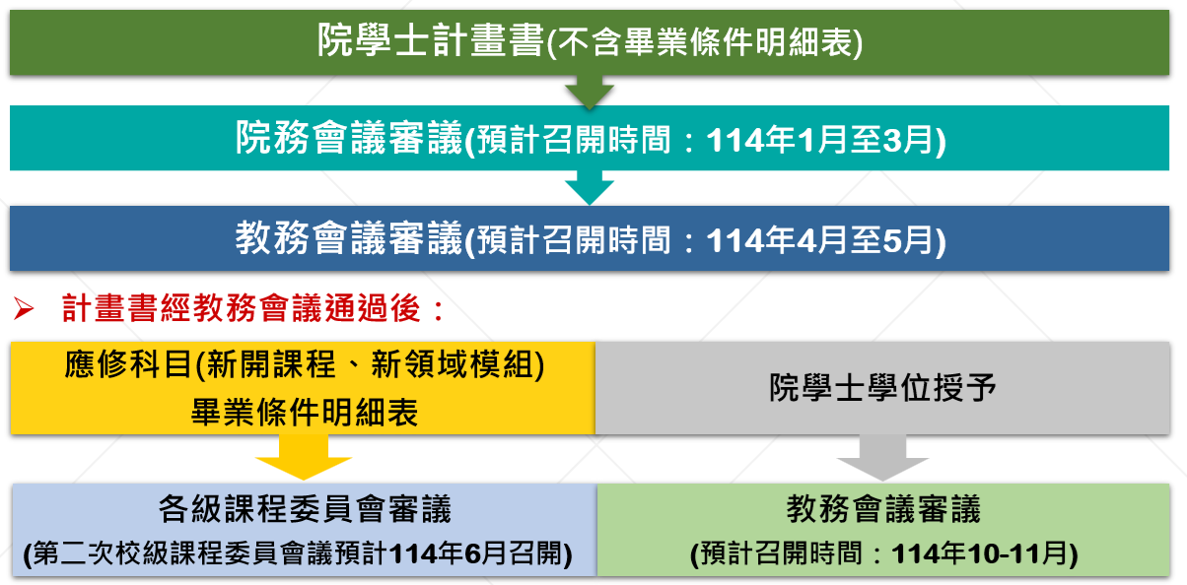
本校院學士學位學程申請期程 (以113學年第2學期為例)：

Slide 16
工學院學士學位學程
院務會議
教務會議
規劃申請
計畫書
設置要點
2月-3月
4月-5月
申請流程
畢業條件：至少128學分
28
學分
9
學分
23
學分
20-21學分
48
學分
共同必修及通識
院內選修：3學分
院外選修：6學分
基礎必修
核心必修
(選組)
領域專長

Slide 17
工學院學士學位學程 –課程規劃
23
學分
微積分(一)：3學分
微積分(二) ： 3學分
工程數學(一) ： 3學分
工程數學(二) ： 3學分
普通物理學 ： 6學分
普通化學或普通化學(一) ： 3學分
計算機概論/計算機概論(一)/計算機程式語言：2學分
備註：普物不足6學分，可另修普物實驗2學分補足。(環工系)
基礎必修

Slide 18
工學院學士學位學程 –課程規劃
課程 | 化工 | 材料 | 環工
有機化學 | 6 | 3
材料科學導論 | 3 | 6
專題研究 | V | V | V
化工熱力學 | 3
材料熱力學 |  | 3-6
物理化學 | 6
物理冶金 |  | 6
化工概論與工業安全衛生/輸送現象/質能均衡 | 3
量子物理導論/材料分析一/材料分析二 |  | 3
環境科學概論 | 3
微生物學/環境化學一/ 環境化學二 |  |  | 2-3
材料機械性質/材料物理性質/應用電子學 |  | 3
20-21學分
核心必修
(甲組)

Slide 19
工學院學士學位學程 –課程規劃
課程 | 土木 | 機械 | 環工
工程圖學 | 2 | 2
流體力學/流體力學(一) | 3 | 3
材料力學/材料力學(一) | 3-4 | 3-4
專題研究 | V | V
工程材料學 | 3
機械材料 |  | 3
環境工程概論(1) |  |  | 1
工程力學一/測量學一/ 測量學二/ 結構學一 | 2-3
靜力學/動力學/熱力學 |  | 3
固體廢棄物/ 結水分析/缺水分析 |  |  | 1-3
20-21學分
核心必修
(乙組)

Slide 20
工學院學士學位學程 –課程規劃
48
學分
環工系
1. 水資源工程模組課程 13學分(6門課選6)
2. 空氣汙染控制模組 13學分(5門課選5)
3. 循環經濟模組 15學分(5門課選5)
4. 環境數據人工智慧分析模組 14學分(5門課選5)
機械系
1.智慧製造跨製程系統整合與製造應用 15學分
2.智慧製造整線聯網分析與智能管理 15學分
化工系
生化與生醫工程之先進應用 12學分
規劃中：土木系、材料系、智創學程
領域專長
永續城市
智慧製造
先進化材

Slide 21
工學院學士學位學程 –研究所如何參與？
加入院核心必修課程
建立研究所的領域模組課程
(12-15學分)
工學院學士學位學程
智慧
製造
先進化材
????
永續
城市
精密所
微製造工程
(3學分)
醫工所
生醫工程導論
(3學分)
重點提醒：課程皆須改為學碩合開

Slide 22
智慧工程科技
國際博士學位學程

Slide 23
智慧工程科技國際博士學位學程
International Doctoral Program in Intelligent Engineering and Technology
系所簡稱
智科國際博士學程
設置宗旨
培育跨領域整合能力與解決問題之智慧工程高階人才
授課語言
全英語授課
招生管道
增設時程
115學年度
國際處統一招生，採外加名額，預計10名
申請入學(國際生、僑生及港澳生等)
智科國際
博士學程
智慧
製造
智慧
材料
智慧
城鄉

Slide 24
智慧工程科技國際博士學位學程
International Doctoral Program in Intelligent Engineering and Technology
課程架構
系所配合事項
⮚「人工智慧概論」(3)
⮚「人工智慧應用實務」(3)
三大領域
⮚「智慧製造」
⮚「智慧材料」
⮚「智慧城鄉」
⮚「專題討論」(0)
⮚「博士論文」(12)
提供三大領域之EMI課程
實驗室設備資源之技術支持
與國際大學或機構建立合作關係
相關領域教授指導博士生
課程規劃
最低畢業學分為34學分(含博士論文)
選修課程22學分(含共同選修)
師資安排
共同選修6學分
必修課程
12
學分
設備資源
國際招生

Slide 25
行政雙語化

Slide 26
行政雙語化
全校2025全面雙語化政策
推動海外招生及預計於115學年設立之智慧工程科技國際博士學位學程
環境指標雙語化
官網資訊雙語化
常用文件雙語化
公共標示與文件
雙語化服務窗口
資訊傳遞與公告
提供雙語服務人員
提供英語檢定獎勵
宣傳與推廣雙語化

Slide 27
行政雙語化
二級單位
第一次︰進行文件盤點
雙語化原則
1.表格 4.法規
2.流程 5.其他
3.網站 . ……
中英並列優先、視情況分中/英文版
系所專屬
與國際師生相關
每 月︰更新雙語狀況
2.師資介紹
3.課程地圖
1.系所介紹
每月30日
次月
5日
每月25日
盤點流程
二級單位更新
一級單位確認完畢
OIAS
彙整
推動事項
行政雙語化盤點
4.畢業規定
5.連結至國際處
(外籍招生)
盤點文件
✽ 必盤
盤點任務
教學
單位
校級指導單位：國際化行政支持辦公室 Office of International Administrative Support

Slide 28
教學研資料庫

Slide 29
教學研資料庫 –推動方向
教師
學生
行政
教學研資料庫：
資料即時建檔
行政減量
生成AI統計分析
院教學研資料庫
執行困難：
龐大的資料量
歷史資料回溯不易
資料維持更新
AI統計分析
計畫
申請
評鑑
獎勵
補助

Slide 30
Q&A

Slide 31
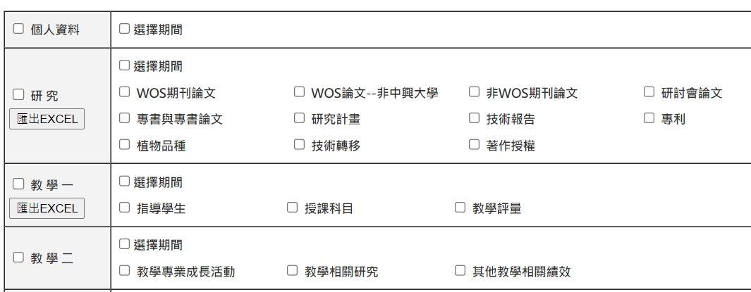
教學研資料庫 –填報現況
行政階層式填報
訊息傳達費時
資料彚整耗力
資料無共用，致重覆填報
惡性循環，回填率低
學院
校行政單位
教務處、學務處
研發處、國際處
校行政單位
教務處、學務處
研發處、國際處
系所
學術研發服務網

Slide 32
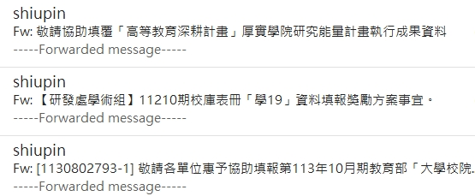
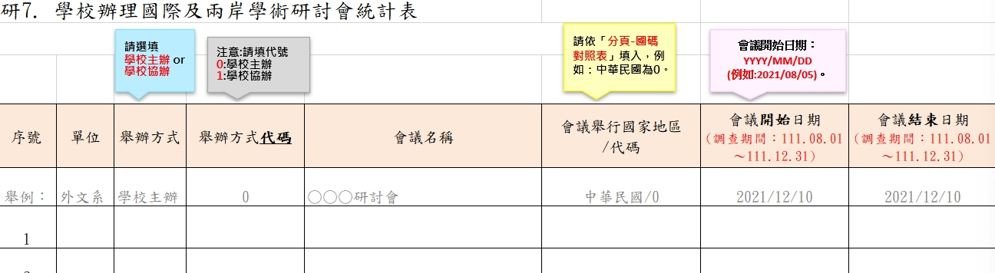
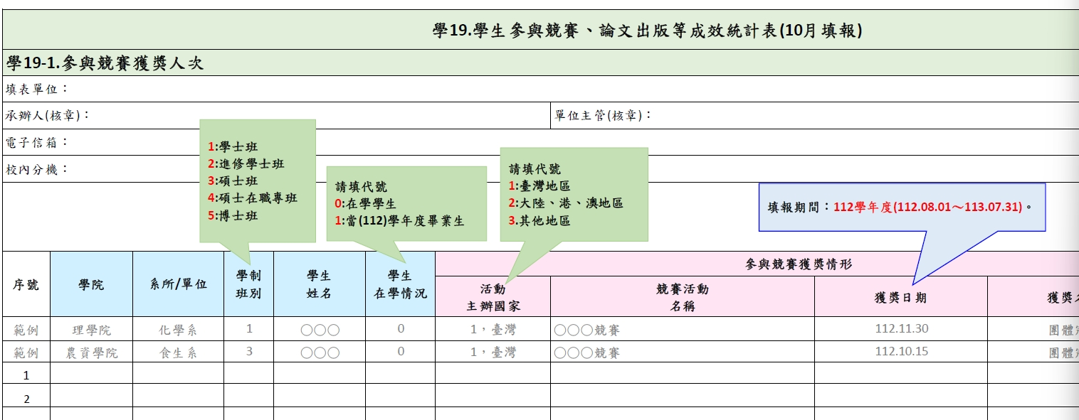
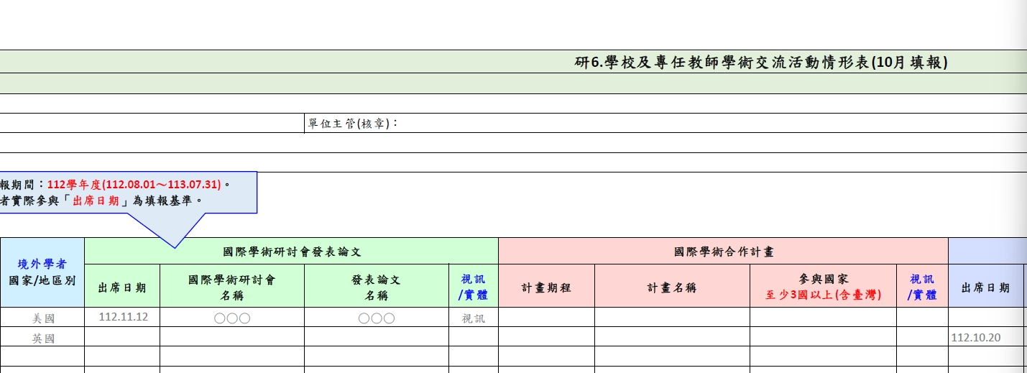
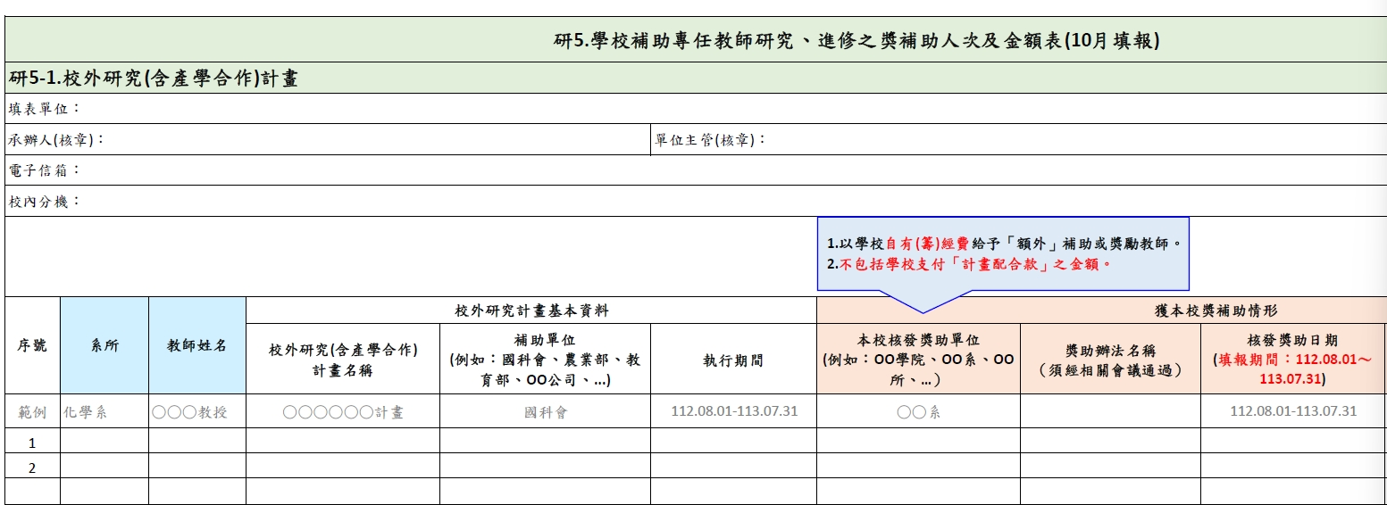
填表通知信件
繁複的表格

Slide 33
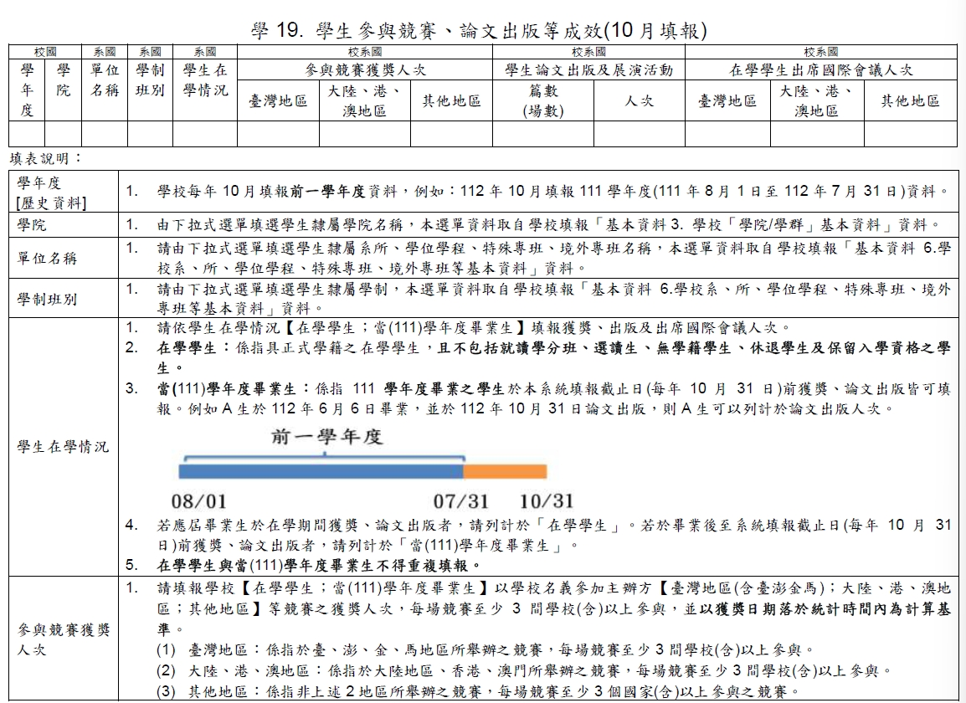
細節越多
填報意願越低

